Slide 1
Итоги апробации программы (ФГОС 2021) по русскому языку 5 класс в МОУ СШ №7 имени адмирала Ф.Ф.Ушакова
Лузина Елена Леонидовна,
заместитель директора по УВР
МОУ СШ №7 имени адмирала Ф.Ф.Ушакова ТМР

Slide 2
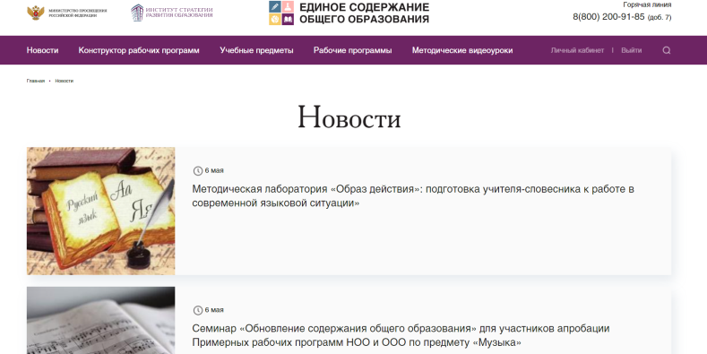
Кадровое обеспечение
Курсы повышения квалификации педагогов ГАУ ДПО ЯО «Институт развития образования» по программе «Реализация требований обновлённых ФГОС НОО, ФГОС ООО в работе учителя» 6 чел.
Участие в семинарах, просмотр методических уроков на портале Института стратегии образования.
Внутрифирменное обучение в рамках методического клуба «Лишний час».
Работа предметных МО (единая методическая тема).

Slide 3
Авторская программа по русскому языку М.М.Разумовская ФГОС 2010
ФГОС 2010 | ФГОС 2021
Общие сведения о языке | Общие сведения о языке
Речь. Речевое общение. Текст | Язык и речь
 | Текст
 | Функциональные разновидности языка
Систематический курс русского языка | Система языка
Лексикология и фразеология. Культура речи | Лексикология
Морфология. Культура речи. Орфография | Морфология. Культура речи. Орфография
Глагол, имя существительное, имя прилагательное | Имя существительное, имя прилагательное, глагол

Slide 4
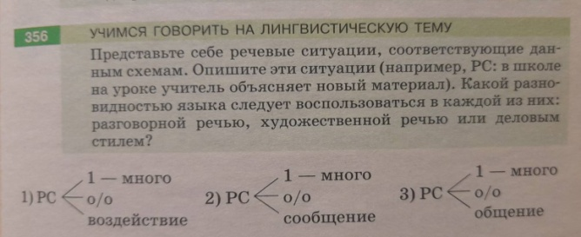
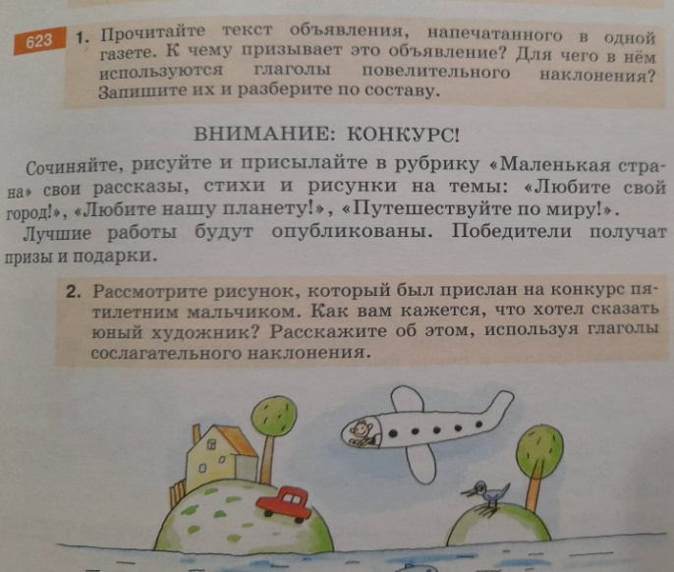
УМК Русский язык 5 класс М.М.Разумовская, С.И.Львова, В.И.Капиос и др.
Упражнения на моделирование речевых ситуаций
Формирование функциональной грамотности (читательской). Упражнения с опорой на жизненную ситуацию.
Упражнения на проектную деятельность

Slide 5
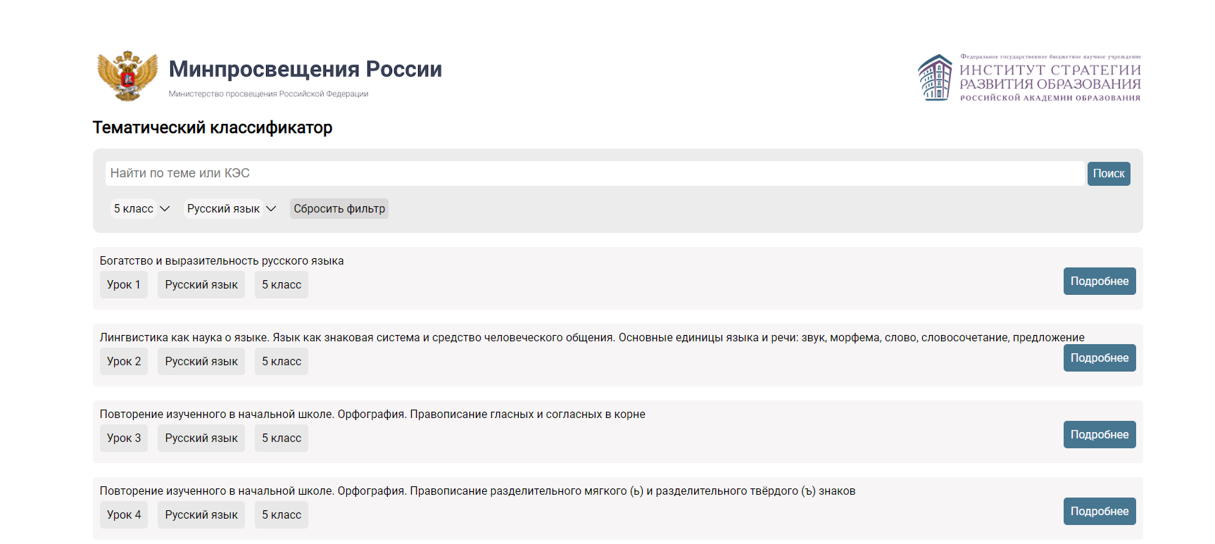
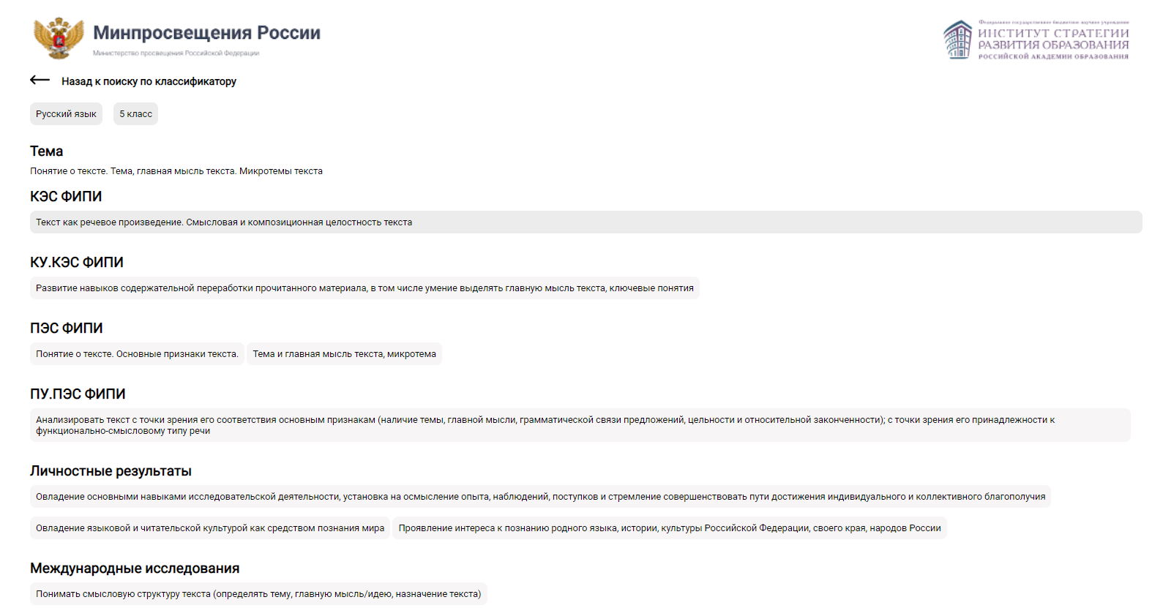
Работа по созданию рабочих программ

Slide 6
Контактная информация
МОУ СШ №7 имени адмирала Ф.Ф.Ушакова ТМР
Директор Сапегина Елена Анатольевна
Тел/факс: (48533) 7-53-77
E-mail: school7.tutaev@yarregion.ru
Заместитель директора по УВР
Лузина Елена Леонидовна
E-mail: Luziana1967@Yandex.ru

